Slide 1
信息安全认知实习汇报
2017661801班 任子恒
学号：2017522133
Notes:
by J.R 20180920-21 深夜倾情制作

Slide 2
总结
1.学习技能，了解新知识
2.自己动手，获益无穷
3.每次实验结束均撰写实验报告，每次都有新的收获
Notes:
主要从以下三点来说明我的收获和认识…

Slide 3
总结
1.学习技能，了解新知识
2.自己动手，获益无穷
3.每次实验结束均撰写实验报告，每次都有新的收获

Slide 4
学习技能，了解新知识
对于信息安全和网络空间安全……
“……要想使网络空间达到安全状态，作为其组成的人、物、机安全必不可少，各部分之间也要协调配合，就像一台精密的仪器，想要顺利运行，不仅要保证其组成部件不缺少，还要保证各结构之间协调配合。……”
“……为维护网络空间这一整体的安全，个人信息安全相当重要，我们要先从个人做起，树立起“信息并不完全安全”的危机意识，认真学习专业知识，把《网络安全法》等规定作为不可逾越的法律红线，将技术用在合适的场合上。 ……”
——《信息安全意识教育 个人实验报告》
Notes:
我对于信息安全和网络空间安全有了更深刻的认知

Slide 5
学习技能，了解新知识
对于信息安全和网络空间安全……
“……要想使网络空间达到安全状态，作为其组成的人、物、机安全必不可少，各部分之间也要协调配合，就像一台精密的仪器，想要顺利运行，不仅要保证其组成部件不缺少，还要保证各结构之间协调配合。……”
“……为维护网络空间这一整体的安全，个人信息安全相当重要，我们要先从个人做起，树立起“信息并不完全安全”的危机意识，认真学习专业知识，把《网络安全法》等规定作为不可逾越的法律红线，将技术用在合适的场合上。 ……”
——《信息安全意识教育 个人实验报告》

Slide 6
学习技能，了解新知识
对于以后的……专业课，有了初步的认知
操作系统安全实验——操作系统
数字内容安全实验——数字内容安全——大数据安全与隐私保护/信息隐藏与数字水印
SQL注入实验——数据库技术与应用——信息系统安全
跨站脚本（XSS）攻击实验——（计算机网络、现代密码学）——网络安全
Notes:
以上参考2017信息安全本科生培养方案

Slide 7
总结
1.学习技能，了解新知识
2.自己动手，获益无穷
3.每次实验结束均撰写实验报告，每次都有新的收获

Slide 8
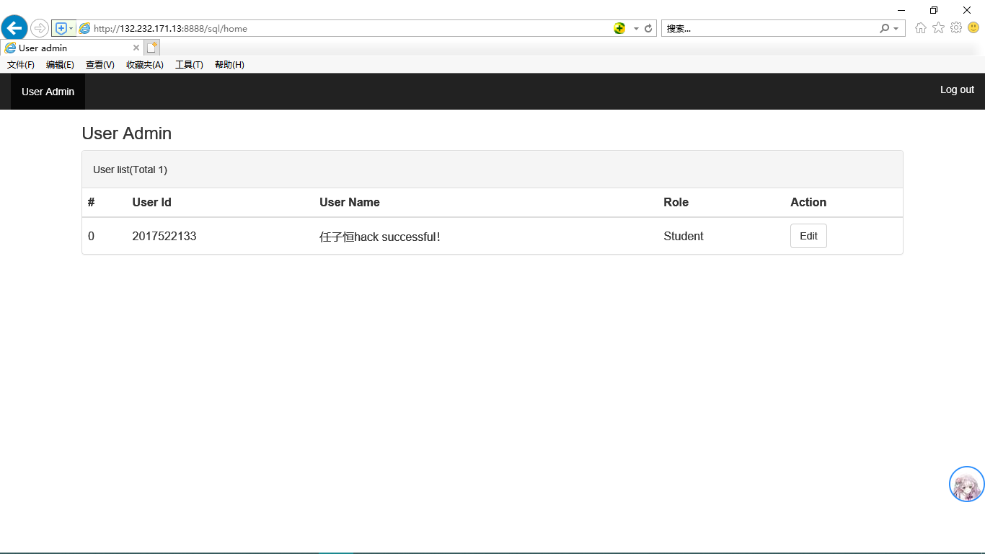
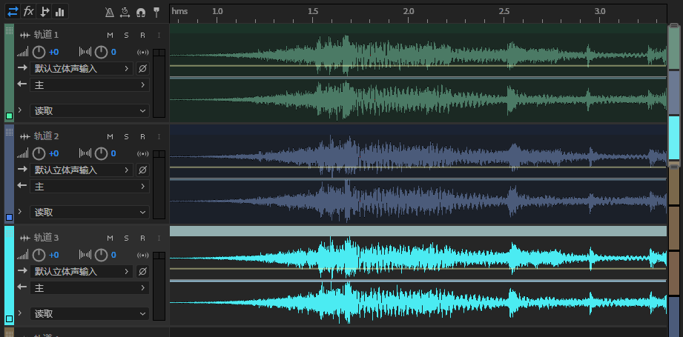
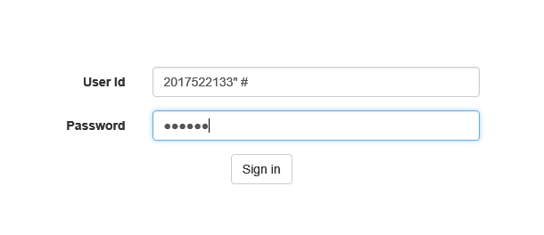
自己动手，获益无穷
原始的音频文件
加密、隐写过的音频文件
未加密、隐写过的音频文件
Notes:
这一张是sql注入实验的截图，当成功进入自己用户的时候，皮了一小下改了用户名，但最大收获还是在于注入过程，（再点一下）在没听到过任何人讲注入原理之前，一直认为这是个很神奇神秘的过程，看新生演示的时候方sir很快地在密码栏里输入了一些什么内容，然后就登录成功了。现在在了解了这个并不怎么太复杂的原理后，感觉自己也能利用这个漏洞了，有点小小的成就感（笑）
点一下
这一张是数字内容安全实验的截图，我之前从来没有通过对比看波形图来直观感受一下隐写的威力，这次感受到了。这三种音频文件听起来几乎一模一样，波形图的区别也只是在一份一毫之间。（点一下）

Slide 9
总结
1.学习技能，了解新知识
2.自己动手，获益无穷
3.每次实验结束均撰写实验报告，每次都有新的收获

Slide 10
每次实验结束均撰写实验报告，每次都有新的收获
不断提高报告语言的严谨性，熟练小报告的写作，对于今后的实验课有奠基作用。
在实际操作中发现问题，分析并提出思考。

Slide 11
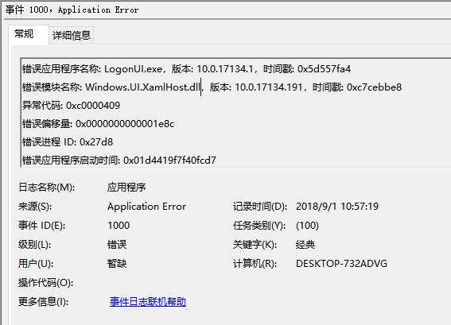
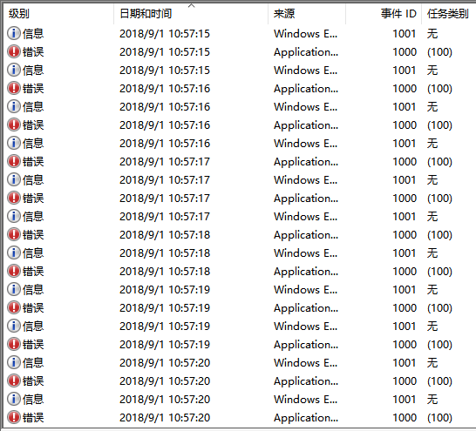
在实际操作中发现问题，分析并提出思考
这是正常情况吗？
不是！
异常代码：0xc0000409，为系统文件被异常破坏或删除的异常代码
回忆：自己折腾系统，搞坏系统文件
Notes:
明明“信息”该占大部分啊！（点一下）查看“错误”信息，发现均是由LogonUI.exe文件中的错误模块Windows.UI.XamlHost.dll引起。
我为了更换系统登陆时的背景，替换掉了Windows.UI.Logon.pri文件，然而没有注意到跨Windows版本的问题（当天系统刚经过一次更新），新的文件在启动时没有通过验证，导致再次登陆系统时，登录界面无法显示，当时没有意识到，便反复重启，这一过程也记录下来了。

Slide 12
谢谢！
Notes:
_J.R 20180920-21

